Slide 1
Encerramento de bd
Conhecimentos , Habilidades e Atitudes

Slide 2
FASES
Design System
Analista de Requisitos
Administrador de Banco de Dados
Desenvolvedor FullStack C#

Slide 3
Situação problema avaliativa (CLINICa ROMULLUS)
Um cliente necessita de um sistema que realize o controle de uma clinica ou hospital. Teremos que cadastrar o paciente, o médico e realizar o agendamento.
15 minutos apenas para identificar as entidades

Slide 4
Projeto final padaria
HARDSKILLS
Desenvolvimento FullStack C#
C#
Entity Framework
ASP.NET CORE
GITHUB
GIT INIT
GIT BRANCH
GIT MERGE
TRABALHAR EM EQUIPE.
SOFTSKILLS
COMPROMETIMENTO
TRABALHO EM EQUIPE
ENTREGA CONTÌNUA COM O TIME

Slide 5
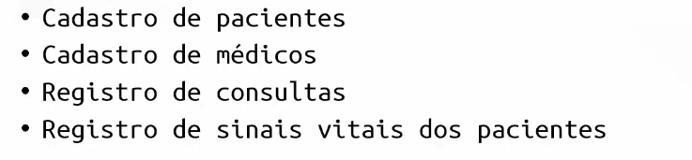
20 minutos apenas para identificar as entidades

Slide 6
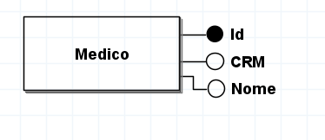

Slide 7
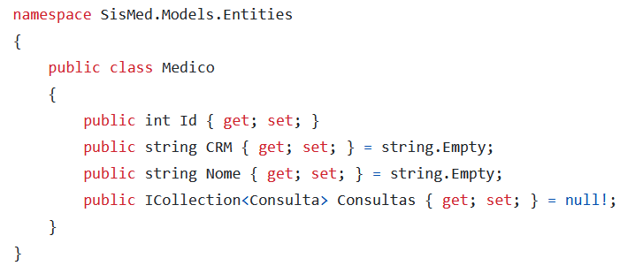

Slide 8
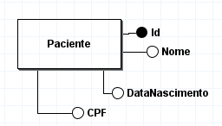

Slide 9
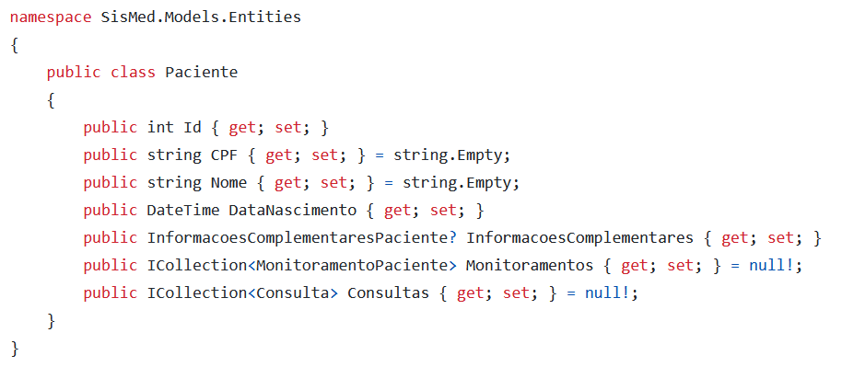

Slide 10
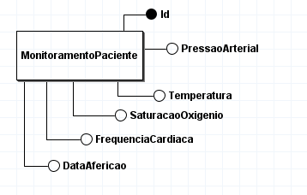

Slide 11
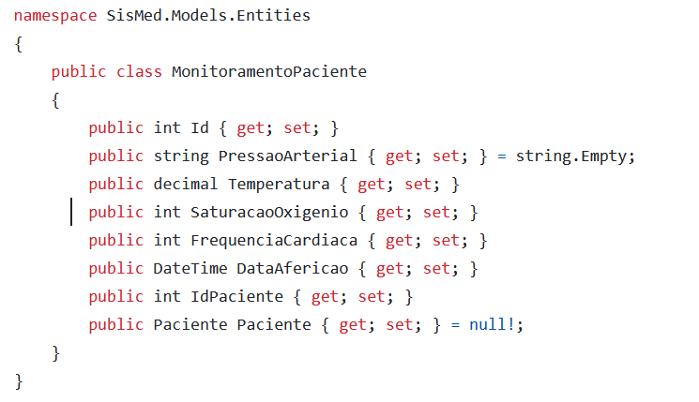

Slide 12
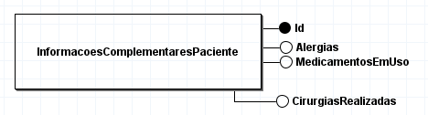

Slide 13
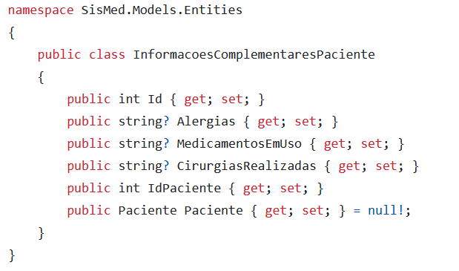

Slide 14
A cereja do bolo

Slide 15
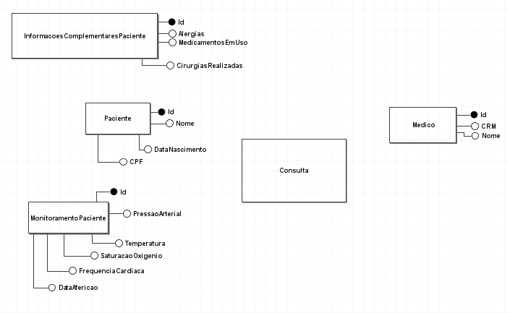

Slide 16
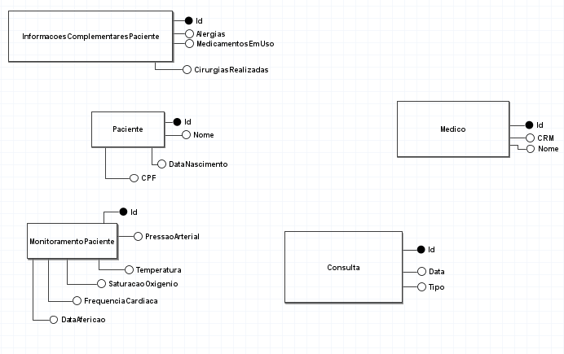

Slide 17
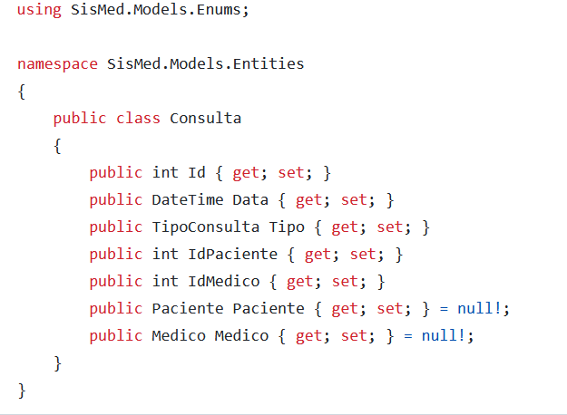

Slide 18
Entidade forte e fraca
A entidade fraca é que precisa de outra entidade.

Slide 19
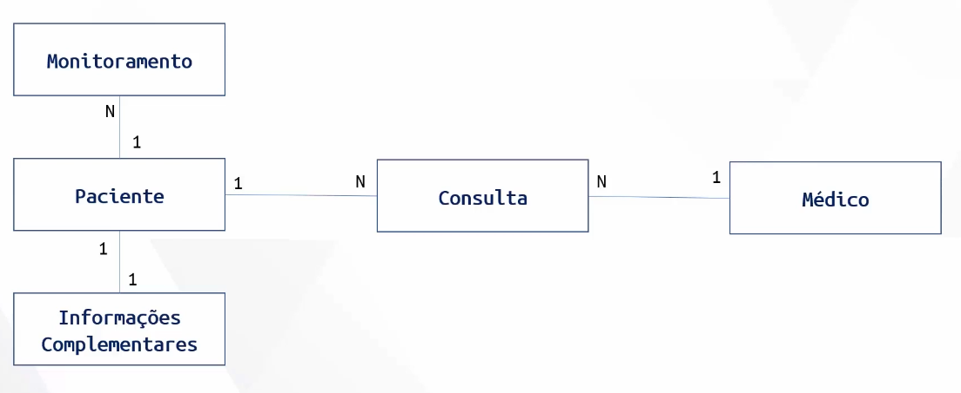

Slide 20
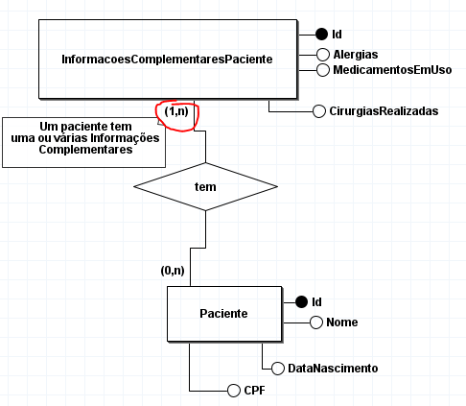

Slide 21
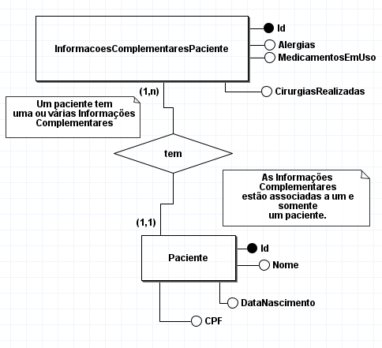

Slide 22
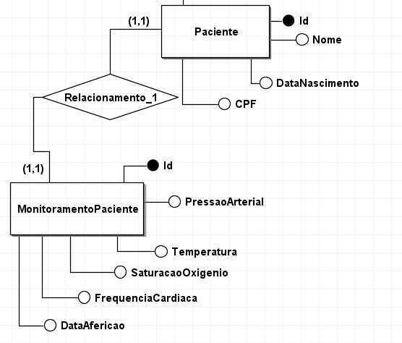

Slide 23
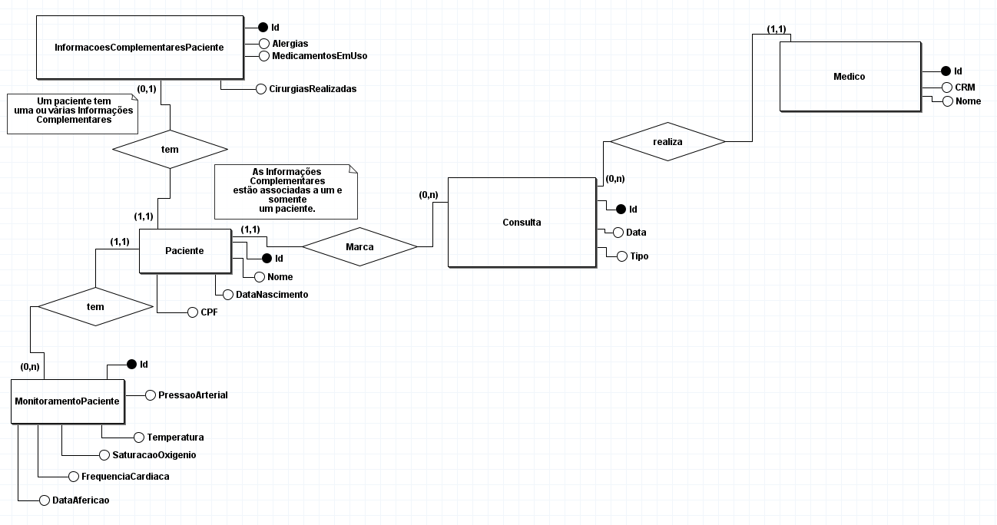

Slide 24
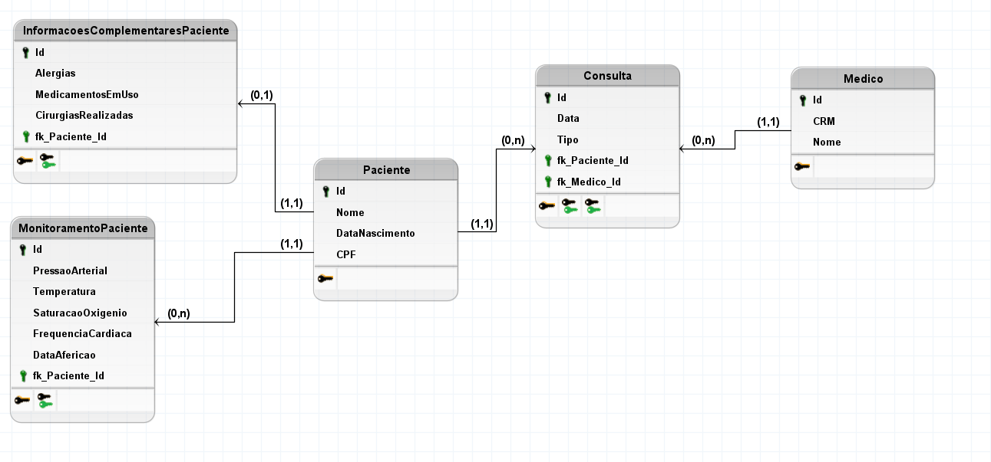

Slide 25
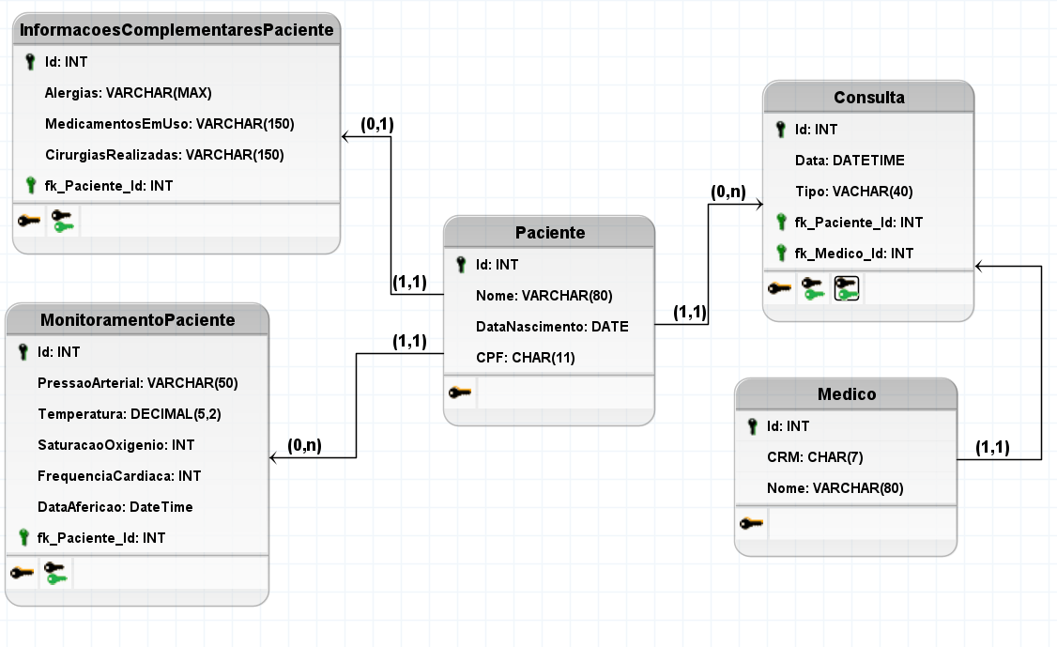

Slide 26
namespace
É um conjunto de classes (organização, porém, lógica)

Slide 27
Namespaces
Agrupar todas as classes de entidade.
SisMed
Models
Entities
Entity

Slide 28

Criar uma pasta de trabalho com o nome projetosenairomulo:
Objetivo da pasta é organizar os seus projetos pessoais da escola.

Slide 29
VSCODE
Microsoft Ignite
VSCODE
GITHUB
CHATGPT
COPILOT X dentro do GITHUB
LOOP
SQL SERVER
WINDOWS 11

Slide 30
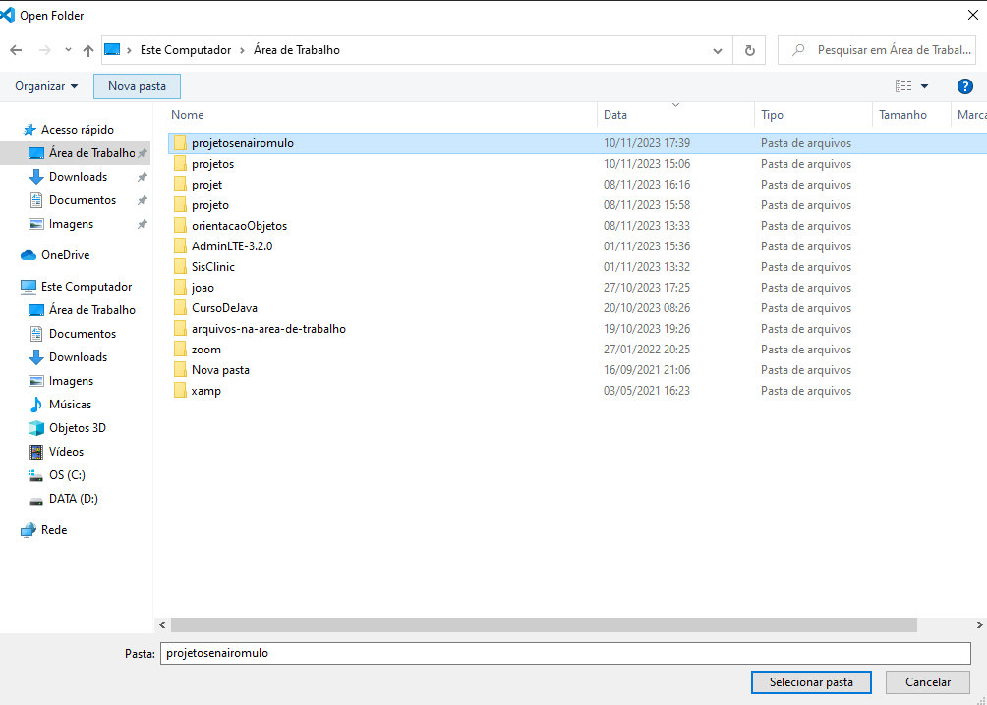

Slide 31
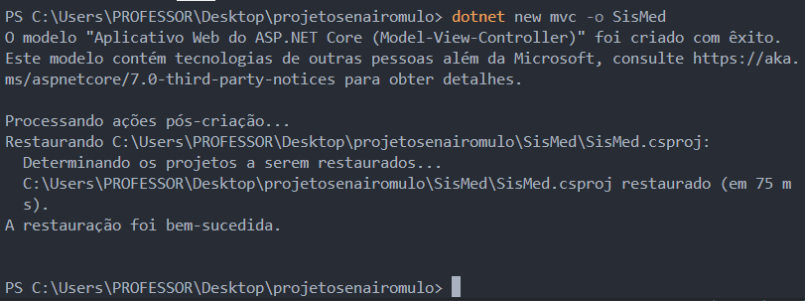

Slide 32
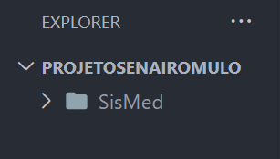

Slide 33
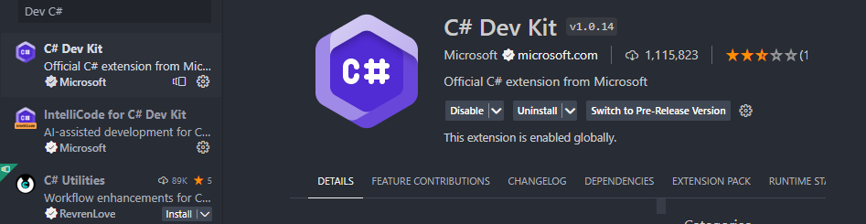

Slide 34
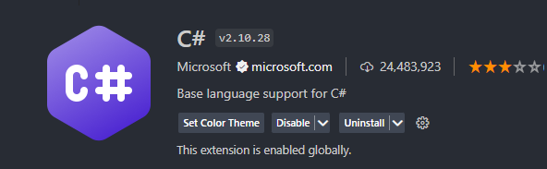

Slide 35
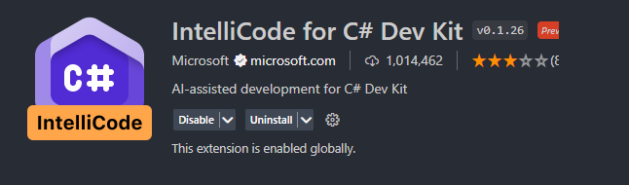

Slide 36
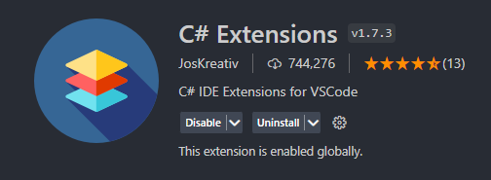

Slide 37
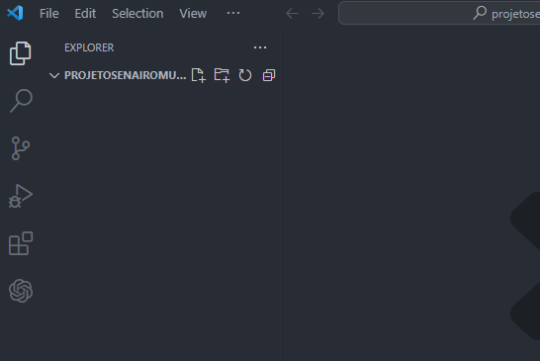

Slide 38
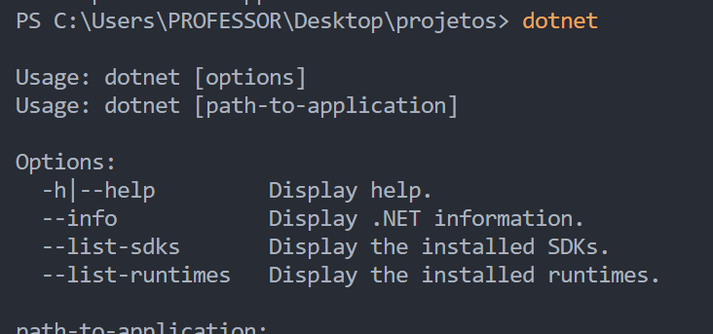

Slide 39


Slide 40
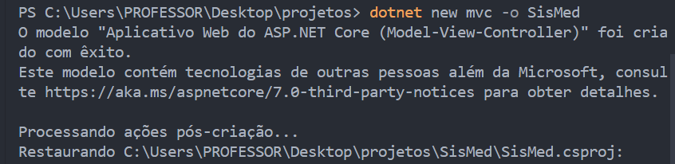

Slide 41
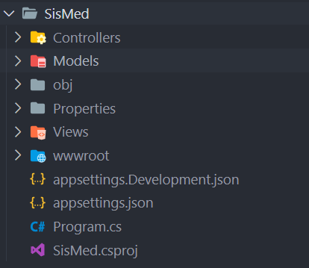

Slide 42
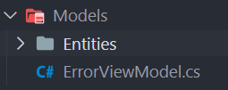
Medico
Paciente
Consulta
InformacoesComplementaresPaciente
MonitoramentoPaciente

Slide 43
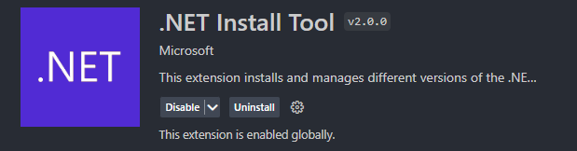

Slide 44
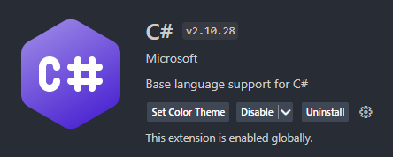

Slide 45

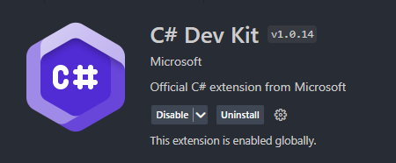

Slide 46
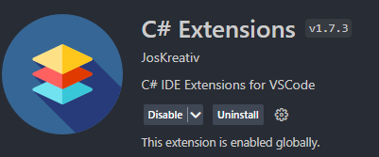

Slide 47
